Slide 1


毕业答辩
降低LDPC码错误平台的策略研究
Strategies for Lowering the Error Floor of LDPC Codes
答辩人：薛会
学号：17120194
指导教师：张立军
Notes:
老师们好，我的毕设题目是降低LDPC码错误平台的策略研究。

Slide 2
论文主要内容
第一部分
第二部分
第三部分
第四部分
第五部分
研究背景
及意义
改进的PCGC译码算法
易感比特及其保护
缩短码与易感比特的剔除
结论
Notes:
接下来，我将从5个部分来介绍我的课题。主要工作为三部分。

Slide 3

01 研究背景及意义
Notes:
首先是研究背景与意义。

Slide 4


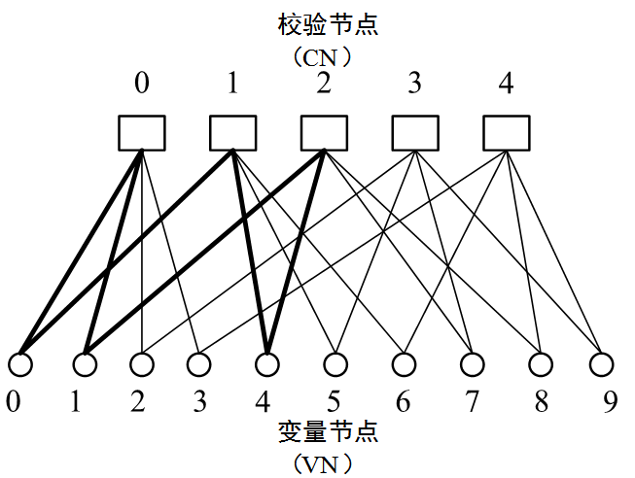
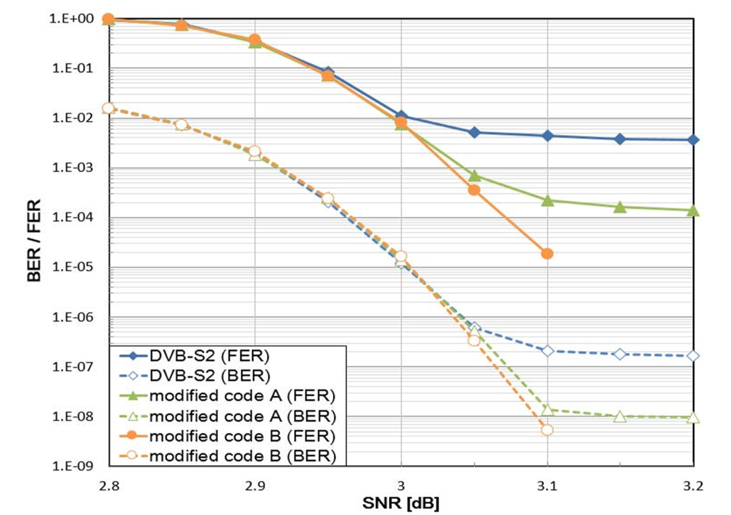

研究背景及意义
LDPC码错误平台
研究对象
GLDPC
构造简单
高SNR译码复杂度低
1）构造
消除陷阱集影响
近香农限的优异性能，适用于所有信道
2）译码器改进
Notes:
4.LDPC码的全称是低密度奇偶校验码，是一种由稀疏的校验矩阵定义的信道编码，并由Tanner图表示。
LDPC码构造简单，译码复杂度低，并且拥有接近香农限的优异性能。
但是部分LDPC码存在严重的错误平台问题，表现为误比特率不再随着信噪比的增加而显著降低，反而呈现出一种饱和状态，严重限制了LDPC码在具有高BER要求领域的应用。
现有的解决方案可以归纳为。。两类，核心思想均是消除陷阱集的影响。

Slide 5
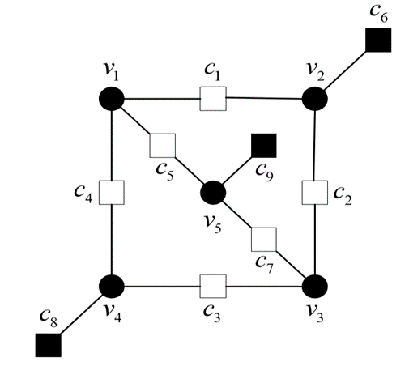
研究背景及意义
陷阱集
（5,3）陷阱集
环境：AWGN信道，SPA迭代译码器
发生错误
不满足的CN：
错误满足的CN：
始终少于
难以纠正的错误
错误平台现象
Notes:
5.陷阱集的本质是Tanner图的子图。
例如（5,3）陷阱集，其中5指的是。。。3指的是。。。在迭代译码过程中，当5个变量节点均发生错误时。。。

Slide 6
02 改进的PCGC译码算法
Notes:
6.首先提出了一种PCGC间歇译码器。

Slide 7
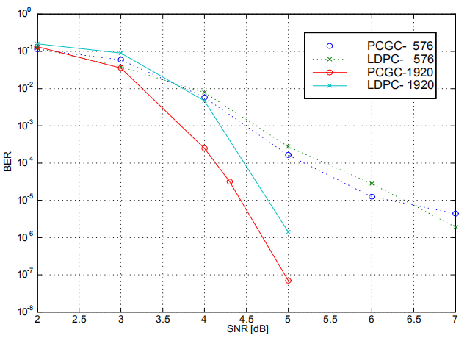
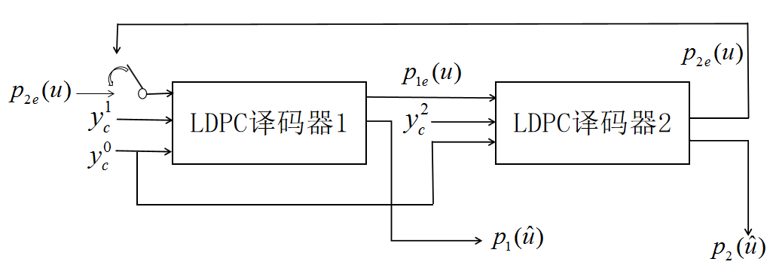
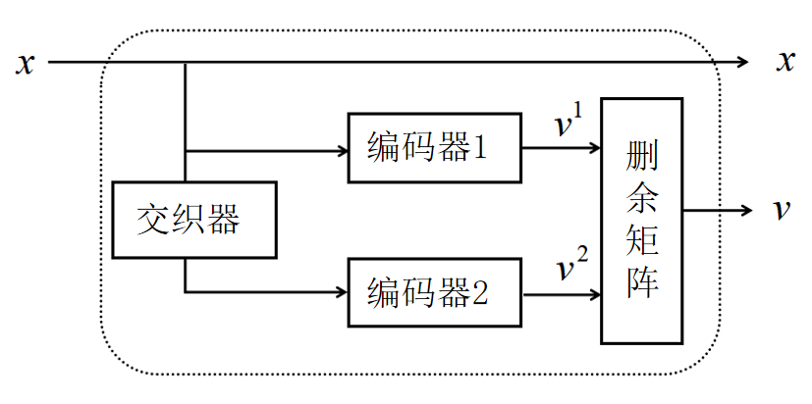
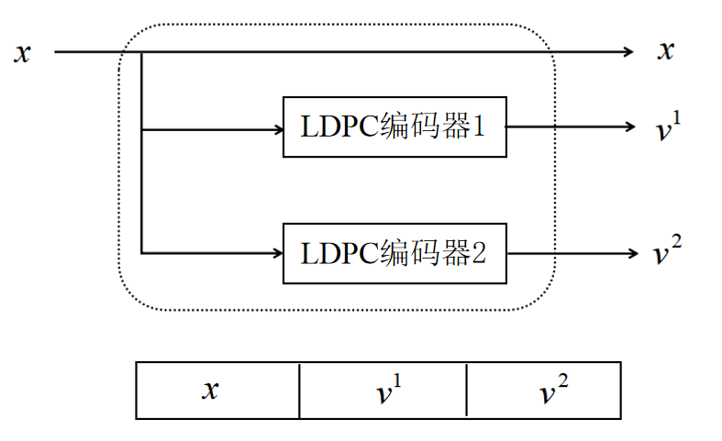
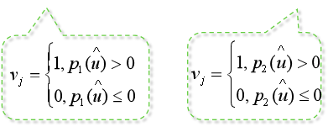
改进的PCGC译码算法
一个有益且有效的尝试
PCGC编码器
PCGC传统译码器
Turbo编码器
PCGC编码器
目的：增加冗余与外信息交互，提升BER性能
弊端：拥有结构优势，但对于错误平台的改善并不佳
编码器结构优势：源序列可同时存在于两种Tanner图结构中，同一比特在两种拓扑结构中同时存在陷阱集的概率很低
Notes:
为了丰富GC-LDPC码的编码方案，我们进行了一个有益且有效地尝试。
提出了基于BIBD结构的GC-LDPC码替换集。
平衡不完全区组设计（BIBD）：令$\left.Z=\{x_{1},x_{2},⋯,x_{q}\right\}$。Z集合的BIBD是表示一个包括n个g子集的集合， $B_{1},B_{2},⋯,B_{n}$，定义为区组。
它们满足如下结构特性：
（1）每个元素x_{i} ,恰好在n个区组中的r个中出现；
（2）任意一对元素恰好在n个区组中的λ个出现。
称为(q, n, g, r, λ)-BIBD
在$λ=1$的特例下，Z中的任意元素对都仅出现在一个区组中，符合构造要求。
利用两类BIBD构造了两类替换集。根据两类构造的替换集可以随机选择子集作为局部矩阵和全局耦合矩阵。从而完成GC-LDPC的构造。

Slide 8
问题分析：
错误平台角度
本地迭代次数低，错误信息纠正不彻底，重复陷入同一陷阱集。
子译码器间外信息交互过频繁，错误信息交叉扩散严重。增加陷阱集出现概率。
其他方面
码率损失
信道噪声加重
1
2
Notes:
8.通过分析发现，传统译码器在错误平台上可能存在的问题是：。。。
在每次超迭代中仅进行一次本地迭代，对另一译码器的错误纠正不彻底，容易重复陷入陷阱集。
子译码器间外信息交互过于频繁，错误信息交叉扩散加重，在一定程度上增加了出现陷阱集的概率。尽管对于消息传递是有利的，但对处于陷阱集的比特来说简直就是雪上加霜。
在其他方面存在码率损失大以及信道噪声加重等问题。

Slide 9
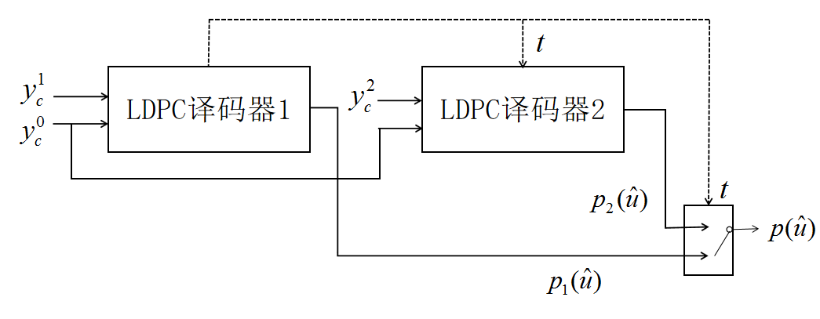
改进的PCGC译码算法
PCGC间歇译码器-IDS
独立协作译码，互补避免陷阱集
设置本地迭代次数，保证局部最优
避免无用迭代，减少系统等待时间
更适用于纠正可检测错误
Notes:
为了丰富GC-LDPC码的编码方案，我们进行了一个有益且有效地尝试。
提出了基于BIBD结构的GC-LDPC码替换集。
平衡不完全区组设计（BIBD）：令$\left.Z=\{x_{1},x_{2},⋯,x_{q}\right\}$。Z集合的BIBD是表示一个包括n个g子集的集合， $B_{1},B_{2},⋯,B_{n}$，定义为区组。
它们满足如下结构特性：
（1）每个元素x_{i} ,恰好在n个区组中的r个中出现；
（2）任意一对元素恰好在n个区组中的λ个出现。
称为(q, n, g, r, λ)-BIBD
在$λ=1$的特例下，Z中的任意元素对都仅出现在一个区组中，符合构造要求。
利用两类BIBD构造了两类替换集。根据两类构造的替换集可以随机选择子集作为局部矩阵和全局耦合矩阵。从而完成GC-LDPC的构造。

Slide 10
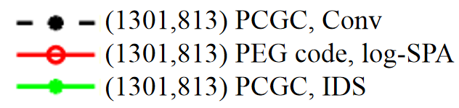
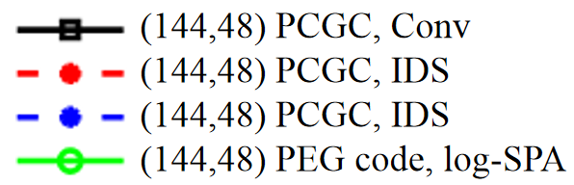
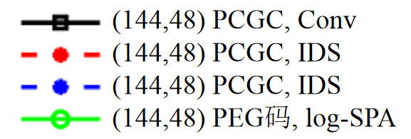
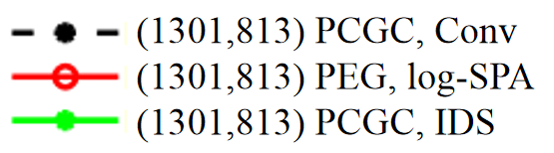
改进的PCGC译码算法
仿真结果
子码：（1057,813）MacKay码
子码：（96,48）MacKay码
信道：BI-AWGN
译码器：log-SPA
对比对象：PEG-LDPC码
结论：
1）错误平台：10⁻⁷降至10⁻⁸以下
2）BER=10⁻⁸时：
较Conv：0.5dB以上
较PEG码：0.2dB损失, 但收敛速度大
0.3dB
结论：
1）错误平台：10⁻⁶降至10⁻⁷以下
2）BER=10⁻⁶：较Conv：0.8dB
较PEG码：0.3dB
0.2dB
0.8dB
0.5dB
Notes:
我们利用H生成基于BIBD的GC-LDPC码，采用最大迭代次数为50的SPA算法在AWGN信道下对其仿真。
图一：基于第$Ι$类替换集$\left.G_{Ι}=[G_{0},G_{1},⋯,G_{14}\right]$构造的(1629, 908) BIBD-GC-LDPC码和(1629, 905) PEG-LDPC码，从该图中可以看出BIBD-GC-LDPC码和PEG-LDPC码性能近似。
图二：基于第$ΙΙ$类替换集$\left.G_{ΙΙ}=[G_{0},G_{1},⋯,G_{13}\right]$构造的(3372, 2249) BIBD-GC-LDPC码和(3372, 2249) PEG-LDPC码，从该图中可以看出BIBD-GC-LDPC码和PEG-LDPC码性能近似。

Slide 11
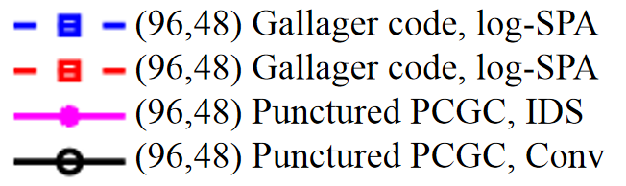
改进的PCGC译码算法
穿孔实验
与子码(96,48) MacKay码等长等码率
结论：
1）错误平台降至10⁻⁵以下
2）BER=10⁻⁵：较Conv 0.4dB以上
0.4dB
Notes:
最后为了消除级联带来的码率损失，并验证IDS的有效性，对PCGC进行了码字穿孔实验，（144,48）PCGC在随机穿孔48位冗余位，保持级联结构的同时，获得和子码等长等码率的（96,48）PCGC。我们从图中发现，在等长等码率的情况下，。。。

Slide 12
03 易感比特及其保护
Notes:
鉴于上述PCGC的码率损失和复杂度问题，为了更有效的降低错误平台，提出了易感比特的概念。

Slide 13
易感比特及其保护
何谓“易感比特”？
持续译码失败
1.收敛失败
2.错误收敛
3.干扰其他码字
“易感比特”
陷阱集中比特的行为
周期性振荡
150
100
50
少数其它行为
错误次数
振荡次数
次
数
错误绝对数定位准则 E
Monte Carlo
振荡定位准则 O
0 50 100 150 200 250 300
比特位置
Notes:
13.陷阱集中的比特在迭代译码过程中通常会有异于其他比特的行为特征，主要表现为持续性的错误收敛和周期性振荡。并且最终会导致。。。我们将这些比特称之为易感比特。
某一LDPC码所有比特的错误次数和振荡次数统计如下，由此启发出我们利用蒙特卡洛仿真模拟实际的物理过程，并依据行为特征提出了两种易感比特定位准则，输出易感度向量，并且可以认为易感度高的比特以较大的概率存在于陷阱集中。

Slide 14
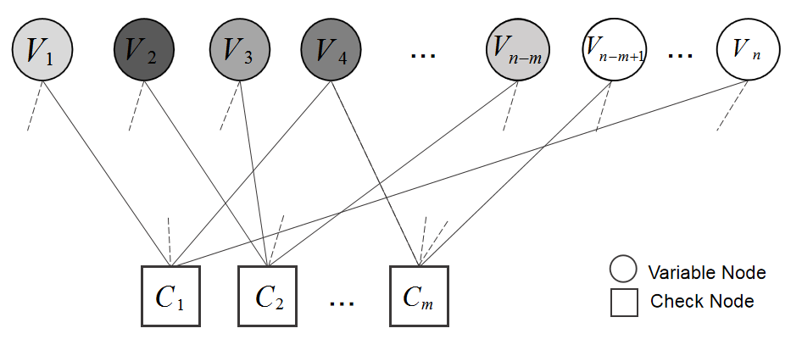
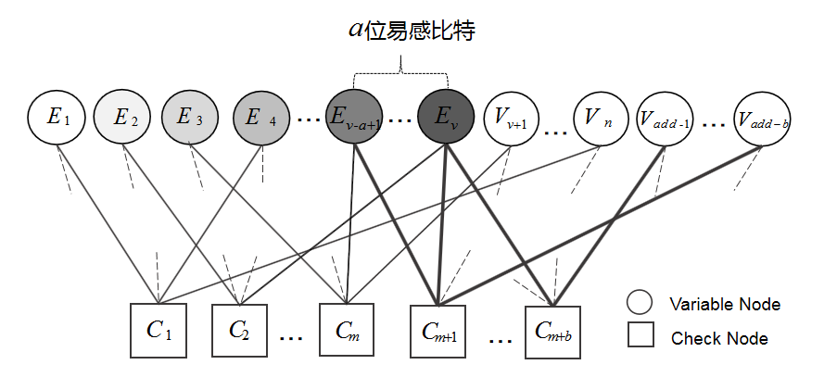
易感比特及其保护
易感比特保护
单一LDPC码 + 保护码
局部PCGC
灰度（易感程度）排序，择高编码
Notes:
14.易感比特的保护过程实际上是对易感比特的再编码。灰度代表了易感程度，选择高度易感的比特做为源序列进行保护编码，并将冗余位级联获得局部PCGC。目的是使易感比特多一层保护，当在原码中出现陷阱集时，可以以很大的概率在另一拓扑结构中得以恢复。

Slide 15
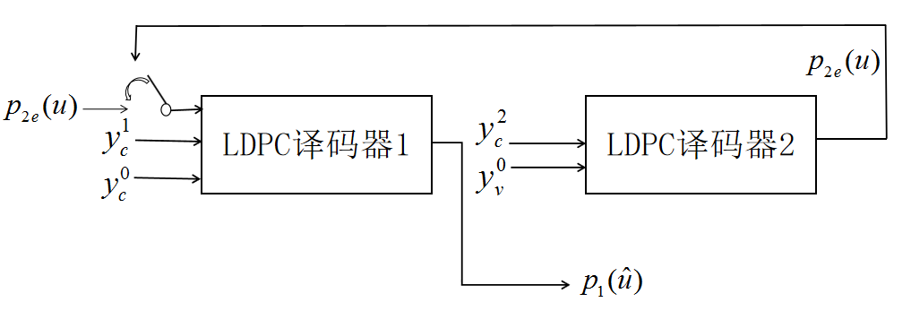
易感比特及其保护
局部PCGC译码器
纠正易感比特
无译码输出
终止条件：子译码器1正确收敛，或超迭代达到W
最终结果：大概率的跳出陷阱集，有效改善错误平台
Notes:
15.易感比特保护策略中，局部PCGC译码器与IDS不同，子译码器1译码失败后，子译码器2仅对保护序列进行译码，并且唯一的输出是易感比特位最终更新的信息，传递给子译码器1用来纠正对应的VN，并重复第一次超迭代的过程。译码过程会持续到子译码器1正确收敛或达到最大超迭代次数为止。

Slide 16
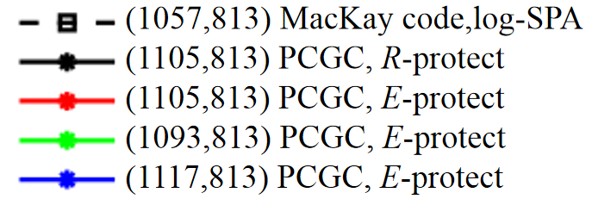
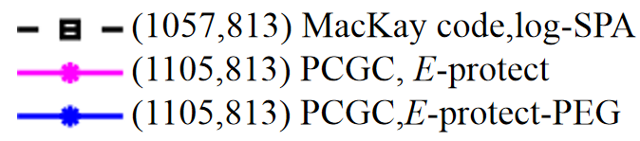
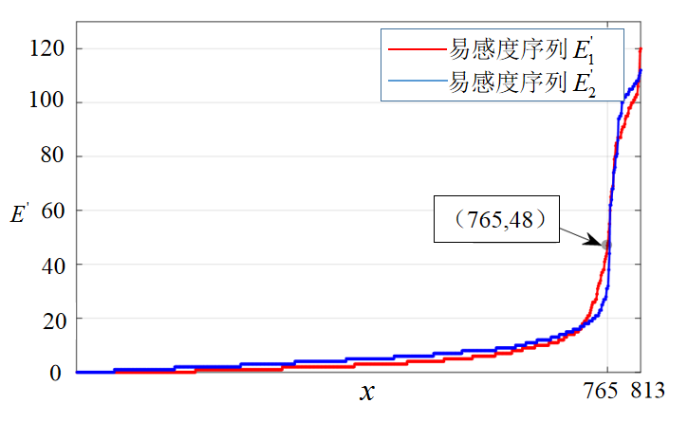
易感比特及其保护
仿真结果
错误绝对数准则
LDPC码：（1057,813）
保护码码率：0.5
易感比特：48（36 60）码率损失：3.9%
错误平台：10⁻⁷有效降至10⁻⁸以下
随机方案无显著改善。
BER=10⁻⁸，PEG码约0.3dB编码增益
0.3dB
Notes:
16.在错误绝对数定位准则下，（1057,813）码的易感度序列排序之后如图所示，在没有实际码率需求的情况下，选取瀑布区上的某一点作为易感度门限，分别选择36、48、60位易感比特，以48位为例，码率损失为。。经过易感比特保护之后，错误平台。。。并且保护的位数越多，码率损失越大，性能也越好。随机比特保护的情况下没有错误平台的显著改善。
选择结构更好PEG码作保护码，在10⁻⁸进一步实现了0.3dB编码增益。

Slide 17
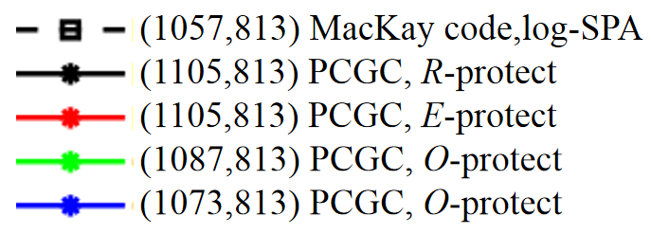
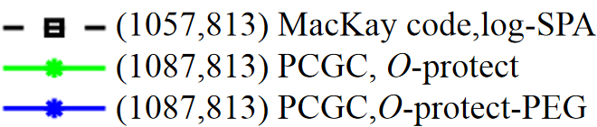
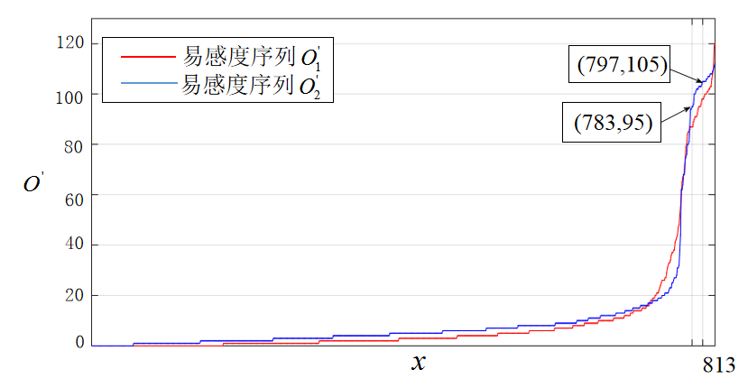
易感比特及其保护
仿真结果
振荡定位准则
LDPC码：（1057,813）
保护码码率：0.5
易感比特：30（16） 码率损失：2.6%
错误平台：10⁻⁷降到10⁻⁸
振荡定位准则具更高的有效性
BER=10⁻⁷，PEG码约0.2dB编码增益
0.2dB
Notes:
振荡定位准则下分别选择16和30位易感比特，以30位为例，码率损失为。。。经过保护之后，错误平台。。。并且与错误绝对数准则相比，振荡定位准则在较少易感比特下却实现了更低的BER。换做PEG码做保护码，在10⁻⁷进一步实现了0.2dB编码增益。

Slide 18
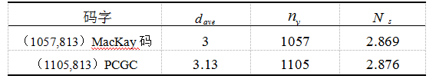
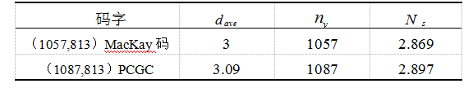
易感比特及其保护
复杂度分析
log-SPA VS 局部PCGC译码器
信噪比：4.15 dB
log-SPA 浮点乘法：6n_{v}d_{v}
总浮点乘法： c=6n_{v}d_{ave}N_{s}，
错误绝对数定位准则
振荡定位准则
Notes:
为了找到更加实用的译码方案，我们将对上述三种译码方案进行复杂度分析。
在每一次迭代中，浮点乘法次数为$C=6×n_{v}×d_{v}×N$。
其中，d_{v}是奇偶校验矩阵的列重, n_{v}是变量节点的数量，N为平均迭代次数。
SPA算法的一次迭代的，浮点乘法数位6*1629*7*3.2
三种两阶段译码算法的d_{v} ，n_{v} ，N ，在表中列出。
可以计算三种译码算法在一次迭代中的浮点乘法数。定义，相对于SPA算法所降低的计算开销为R=1-C/C_{SPA}。
得出，两阶段译码算法降低大约34%的计算开销，两阶段交替译码算法大约降低33%的计算开销，混合两阶段译码算法降低大约32%的计算开销。

Slide 19
04 缩短码与易感比特的剔除
Notes:
上述两种方案均基于级联码结构，但考虑到级联码的编译复杂度始终偏高，实用性较低。所以这一部分巧妙利用缩短码的结构，对易感比特进行剔除，旨在实现单一码错误平台的改善。

Slide 20
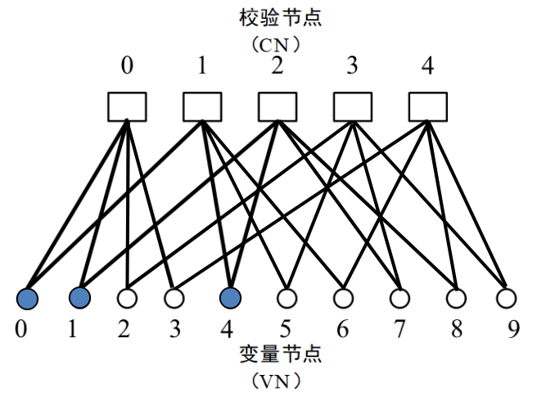
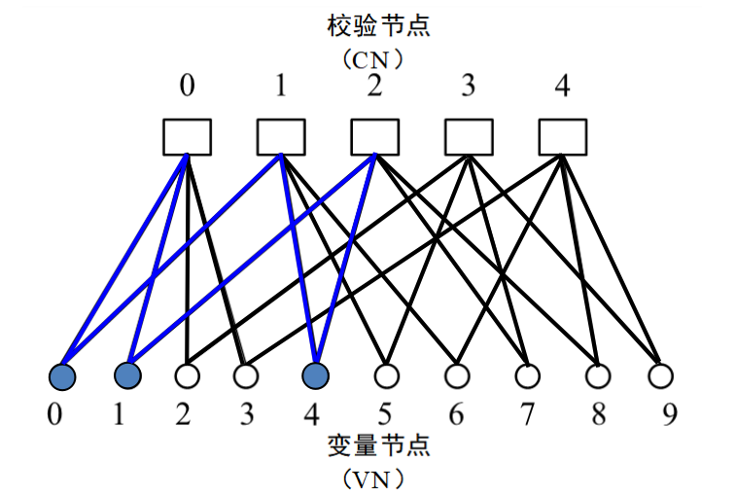
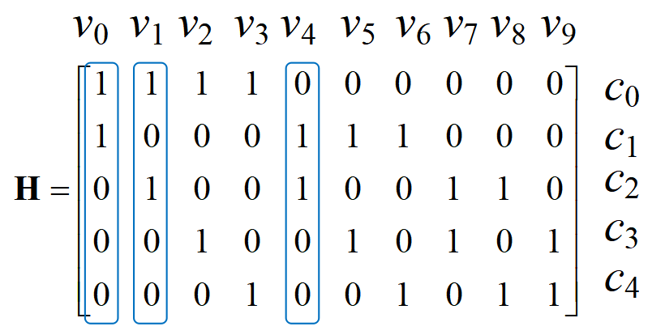
缩短码：
易感比特剔除
若剔除相关列后，校验矩阵H中出现全零行，也需剔除。
Notes:
由于$s≫1$且Ｘ矩阵的行重较小，因此全局耦合CN和子Tanner之间的连接关系是稀疏的。
为了进一步强化两阶段之间的耦合度，我们提出了非稀疏耦合结构。
定义一个从变量节点 j 到全局耦合检验节点 i 的一个映射方程。通过该方程，可以得到一个列重为1并满足RC-约束k*nk全局耦合X矩阵。
从信息传递的角度分析：每一个全局耦合CNs都和局部子Tanner图之间平均有n条边连接。任意两个局部子Tanner图之间大约有${n^{2}}/2$条路径连接。因此，该结构有更紧的耦合关系。
我们利用该耦合结构在三种经典码字的校验矩阵的基础上构造了非稀疏GC-LDPC码。

Slide 21
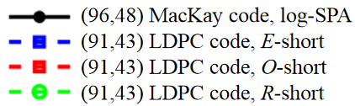
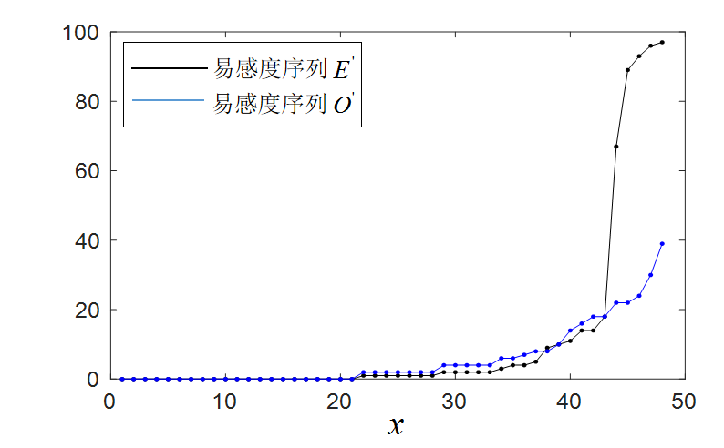
缩短码与易感比特的剔除
仿真结果
（96,48）MacKay码
信道：BI-AWGN
子译码器：log-SPA
比特剔除位数：5
码率损失：5.6%
错误平台：10⁻⁵降至10⁻⁶以下；
随机方案无显著改善。
Notes:
R矩阵是用PEG算法构造$181×724$的矩阵，非稀疏的X矩阵是通过映射方程式获得，其大小为$3×2172，H_{gc,cn}\text{矩阵的大小为}564×2172$。其零空间给出了一个(2172, 1629)基于PEG算法的GC-LDPC（PEG-GC-LDPC）码，码率为 0.75。采用SPA算法对非稀疏结构的PEG-GC-LDPC码性能没有改善，与PEG-LDPC码性能近似。
通过右图所示，在BER= ${10}^{−6}$，采用两阶段交替译码算法的性能比SPA算法提高0.5 dB。

Slide 22
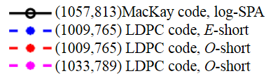
缩短码与易感比特的剔除
仿真结果
原码：（1057,813）MacKay码
信道：BI-AWGN
子译码器：log-SPA
比特剔除位数：48、24
码率损失：1.4%；
错误平台：10⁻⁷有效降低至10⁻⁸
BER=10⁻⁷，定位准则间0.3dB；较原码0.8dB；
0.8dB
Notes:
R矩阵是用BIBD结构构造$181×724$的矩阵，非稀疏的X矩阵是通过映射方程式获得，其大小为$3×2172，H_{gc,cn}\text{矩阵的大小为}564×2172$。其零空间给出了一个(2172, 1629)基于BIBD结构的GC-LDPC码，码率为 0.749。
通过右图所示，在BER= ${10}^{−6}$，采用两阶段交替译码算法的性能比SPA算法提高1 dB。

Slide 23
05 结论
Notes:
结论

Slide 24
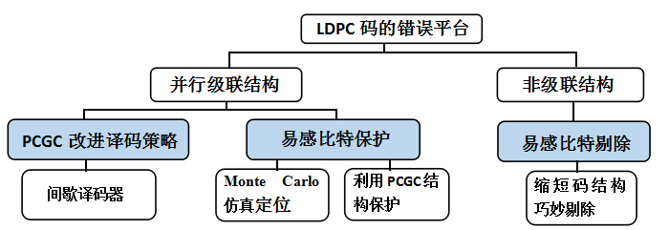
结论
所有比特二级编码
部分比特二级编码
所有比特一级编码
成果输出
成果输出
成果输出
AN EFFICIENT DECODING IMPLEMENTATION OF PCGC WITH LOWER ERROR FLOOR(IET-ICWMMN 2019，已发表)
LOWERING THE ERROR FLOOR OF LDPC CODES BASED ON BIT-RECTIFICATION STRATEGY R(IET-ICWMMN 2019，已发表)
A Special Shortening LDPC Codes With Lower Error Floor(VTC2020，在审)
Notes:
综上可归纳三个创新点，分别为。。。以不断进阶的策略实现部分LDPC码错误平台的优化，最后基于此完成了相关论文的发表和投稿。

Slide 25
北京交通大学
感谢您的聆听
答辩人：薛会
学号：17120194
PPT模板下载：www.1ppt.com/moban/ 行业PPT模板：www.1ppt.com/hangye/
节日PPT模板：www.1ppt.com/jieri/ PPT素材下载：www.1ppt.com/sucai/
PPT背景图片：www.1ppt.com/beijing/ PPT图表下载：www.1ppt.com/tubiao/
优秀PPT下载：www.1ppt.com/xiazai/ PPT教程： www.1ppt.com/powerpoint/
Word教程： www.1ppt.com/word/ Excel教程：www.1ppt.com/excel/
资料下载：www.1ppt.com/ziliao/ PPT课件下载：www.1ppt.com/kejian/
范文下载：www.1ppt.com/fanwen/ 试卷下载：www.1ppt.com/shiti/
教案下载：www.1ppt.com/jiaoan/
字体下载：www.1ppt.com/ziti/
Notes:
我所做的工作类似于在塑料大棚存在少量漏洞的情况下，降低小麦虫害率的案例。
需要传输的序列好比小麦，LDPC编码好比塑料布，陷阱集即为漏洞。漏洞处的小麦会受到虫害，并且有可能波及相邻小麦。
方案1是整体加盖一层塑料布，同一棵小麦上两块塑料布均有漏洞的概率极低。
方案2，想办法定位到漏洞存在的范围，只盖一小块节省开支。
方案3，直接把漏洞范围内的小麦拔掉，更简单粗暴的降低了虫害率。

